Slide 1
상품제안서
김 기 복 팀장 010-8211-9377

Slide 2
1. 회사연혁 및 개요
1. 회사연혁
2. 회사개요
2015. 07 삼송테크노벨리로 사업장 이전
2014. 07 독일 AROMAT Cafe Agent 체결
2013. 11 Café Show 2013 참가
2010. 06 액상원두커피 용기제품 출시
2010. 06 식품제조업 업종추가
2009. 07 ‘mattya’상표등록 출원
2009. 06 ‘Dutch Coffee’실용실안 출원
2008. 11 Café Show2008 참가
2008. 11 Food Week2008 참가
2007. 10 ㈜ 맛과향 설립
회사명
㈜맛과향
대 표
김재문
설립일
2007년 10월
사업장
경기도 고양시 덕양구 통일로140 삼송테크노벨리 A동319호
사업영역
식품제조 도,소매 유통, 무역
온라인(자사온라인몰 http://www.mattya.com
/ G마켓,옥션,11번가,스토어팜,NH몰,고도몰)
주요제품
액상커피, 더치커피, 더치커피 기구등
전화번호
1833-8662

Slide 3
2. 액상커피 설명 및 가격

Slide 4
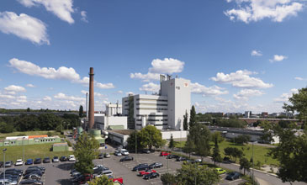
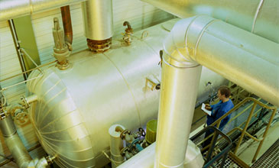
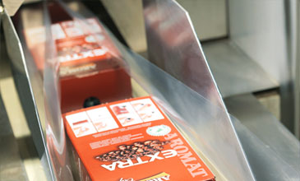
Company

Slide 5
감사 합니다.

